Slide 1


UBNN QUẬN LONG BIÊN
TRƯỜNG MẦM NON LONG BIÊN
Lĩnh vực phát triển thẩm mĩ
Đề tài: Dạy trẻ làm đèn lồng
Lứa tuổi: Mẫu giáo lớn
Giáo viên: Nguyễn Thị Thanh Hoa

Slide 2

Làm đèn lồng

Slide 3
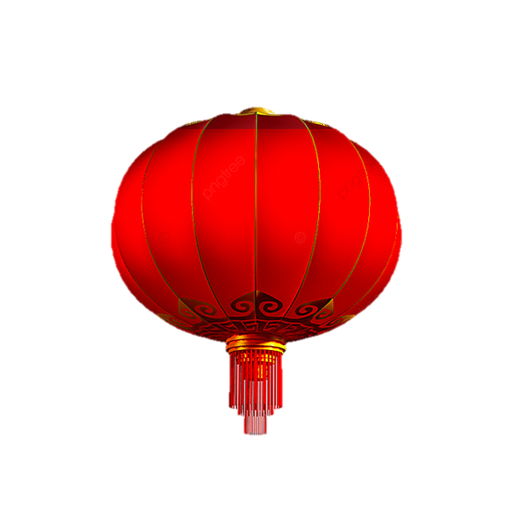
Đèn lồng

Slide 4
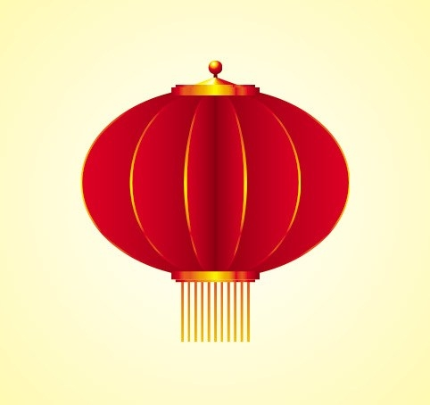
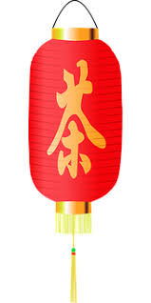
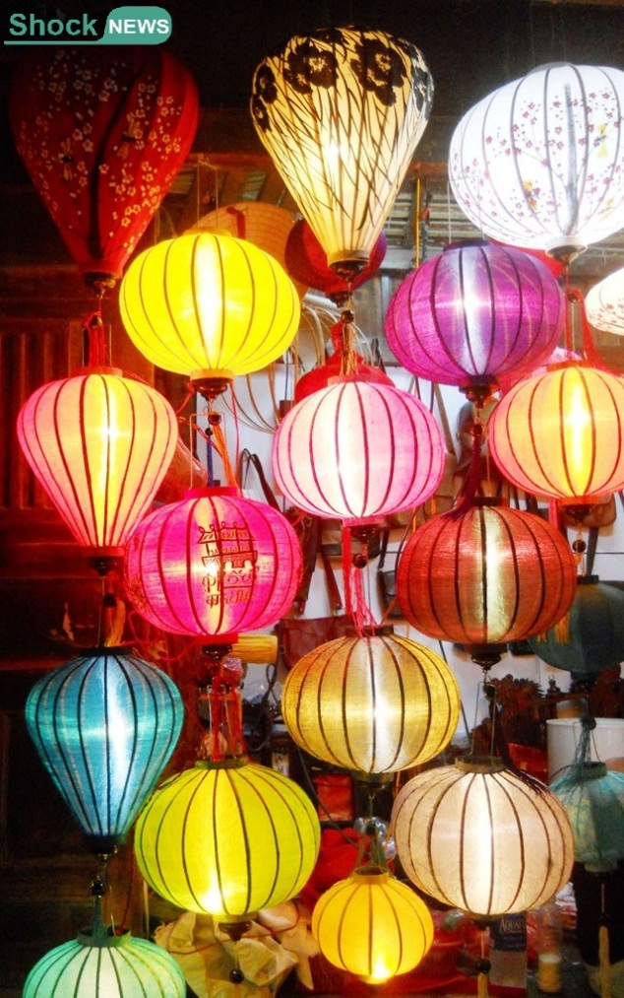
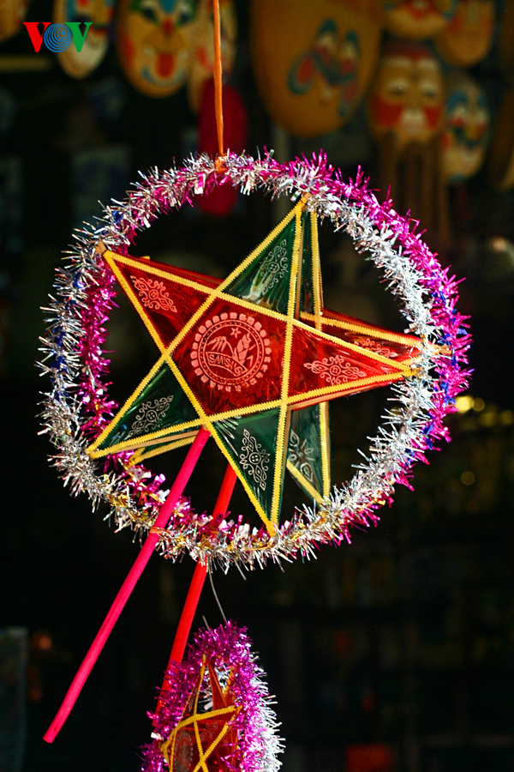

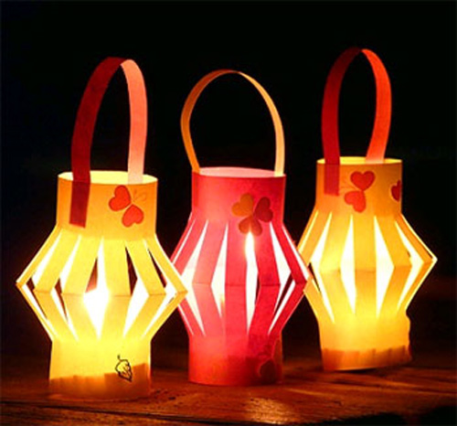
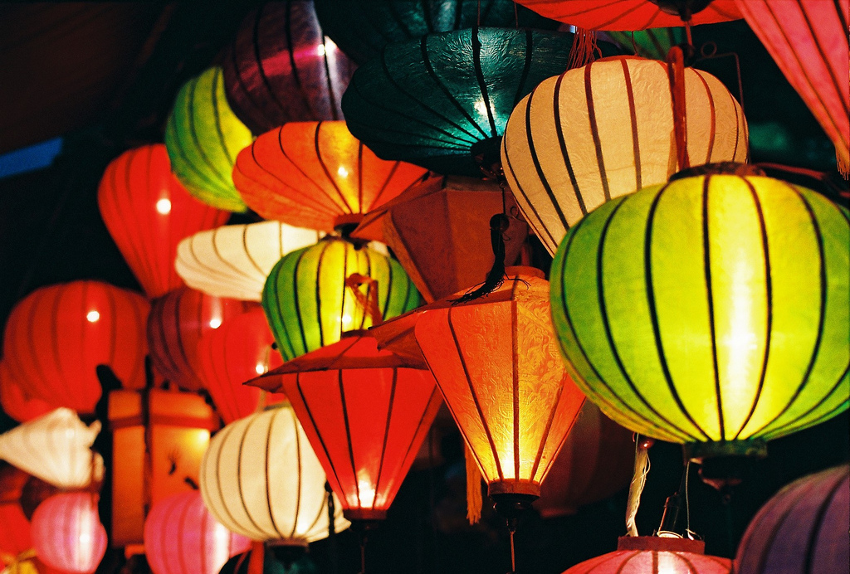
Hình ảnh đèn trung thu

Slide 5

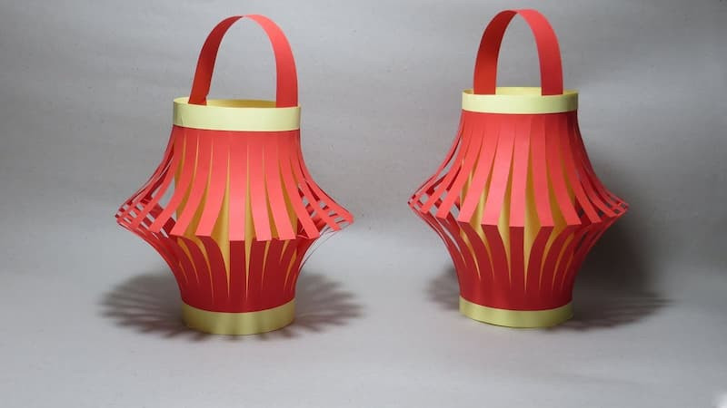
Đèn lồng

Slide 6

Đèn lồng gồm có những phần nào?
Màu sắc, của các phần
Đèn lồng thường thấy trong dịp nào?

Slide 7

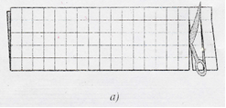
Hoạt động 2: hướng dẫn mẫu .
Bước 1:
- Cắt một hình chữ nhật dài 18 ô, rộng 10 ô để làm thân đèn
- Cắt 2 nan giấy màu khác dài 20 ô, rộng 1 ô để làm đai đèn và 1 nan dài 15 ô, rộng 1 ô để làm quai đèn.

Slide 8

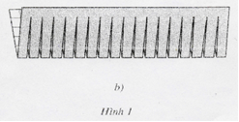
Bước 2:
- Gấp đôi tờ giấy làm thân đèn theo chiều dài

Slide 9

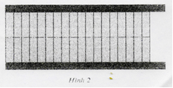
Vậy từ hình a) ta làm thế nào để được hình b).
Trả lời : gấp đôi ngược lại để mặt màu ra ngoài và miết lấy nếp giấy , ta được hình b .
Sau đó, ta cần làm tiếp thế nào để được hình 2?
Trả lời : dán 2 nan giấy dài 20 ô lên mặt màu sát 2 mép giấy theo chiều dài để làm đai đèn.

Slide 10
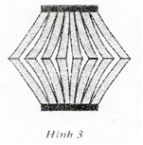
- Dán 2 nan giấy dài 20 ô lên mặt màu sát 2 mép giấy theo chiều dài để làm đai đèn.
Hình 3 :
- Chúng ta bôi hồ vào phần thừa của đai đèn (mặt kẻ ô) và dán vào đầu bên kia của đai đèn, ta được thân đèn

Slide 11

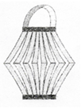
Bước 3: Dán quai đèn

Slide 12
Hoạt động 3 : Thực hành làm đèn lồng .
Nhắc lại quy trình làm đèn lồng ?
Trả lời : + Bước 1 : Cắt giấy.
+ Bước 2 : Cắt, dán thân đèn.
+ Bước 3 : Dán quai đèn.

Slide 13

Cả lớp thực hiện

Slide 15

Xin chào và hẹn gặp lại !

